Slide 1

HỌP GIAO BAN Tuần 20 - 2021

Slide 2

THỰC HÀNH LẬP TRÌNH JAVA
Giảng viên: Lê Thanh Phong
Email: lethanhphong2605@gmail.com
Điện thoại: 0904723279
Zalo group:

Slide 3
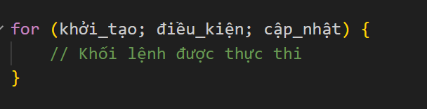
Chương 3: Cấu trúc lặp
Vòng lặp for
Vòng lặp for thường được sử dụng khi số lần lặp đã biết trước.

Slide 4
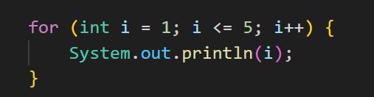
Chương 3: Cấu trúc lặp
Vòng lặp for

Slide 5
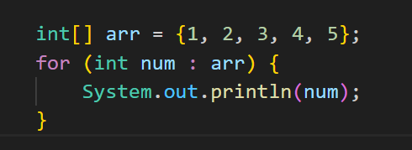
Chương 3: Cấu trúc lặp
Vòng lặp for dạng cải tiến
Dùng để lặp qua các phần tử trong mảng hoặc danh sách.

Slide 6
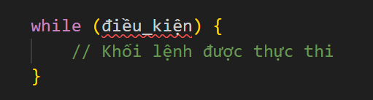
Chương 3: Cấu trúc lặp
Vòng lặp while
Vòng lặp while được sử dụng khi chưa biết trước số lần lặp, điều kiện được kiểm tra trước khi thực thi khối lệnh.

Slide 7
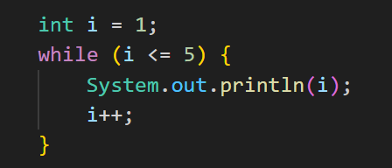
Chương 3: Cấu trúc lặp
Vòng lặp while

Slide 8
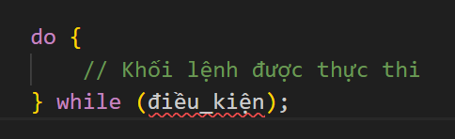
Chương 3: Cấu trúc lặp
Vòng lặp do-while
Vòng lặp do-while giống với while, nhưng khối lệnh được thực thi ít nhất một lần, sau đó mới kiểm tra điều kiện.

Slide 9
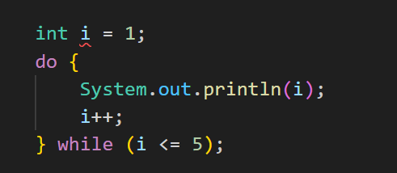
Chương 3: Cấu trúc lặp
Vòng lặp do-while

Slide 10
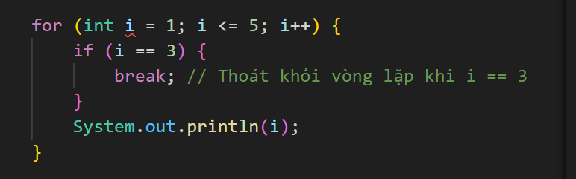
Chương 3: Cấu trúc lặp
Câu lệnh điều khiển vòng lặp
break: Thoát khỏi vòng lặp ngay lập tức.

Slide 11
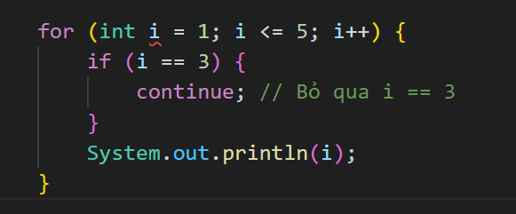
Chương 3: Cấu trúc lặp
Câu lệnh điều khiển vòng lặp
continue: Bỏ qua phần còn lại của lần lặp hiện tại và tiếp tục với lần lặp tiếp theo.

Slide 12
Bài tập
1. In ra bảng cửu chương từ 2 đến 9.
2. Tính tổng các số chẵn từ 1 đến 100.
3. Tính tổng các số từ 1 đến 𝑛 n (với 𝑛 n nhập từ bàn phím).
4. Tìm số lớn nhất trong mảng: Nhập một mảng số nguyên từ bàn phím và tìm phần tử lớn nhất trong mảng.
5. Đếm số nguyên tố: Đếm số lượng số nguyên tố trong khoảng từ 1 đến 𝑛 n (với 𝑛 n nhập từ bàn phím). Gợi ý: Số nguyên tố là số chia hết cho 1 và chính nó.

Slide 13
Bài tập
6. Nhập một chuỗi từ bàn phím và in ra chuỗi đảo ngược.
7. Xây dựng chương trình quản lý danh sách sinh viên: Thêm sinh viên, Hiển thị danh sách sinh viên và Tìm kiếm sinh viên theo tên.
8. Viết chương trình in ra 𝑛 n số đầu tiên của dãy Fibonacci.
9. Nhập một mảng số nguyên từ bàn phím và sắp xếp mảng theo thứ tự tăng dần và giảm dần.
10. Xây dựng chương trình quản lý sách với các chức năng: Thêm sách (tên sách, tác giả, giá tiền). Hiển thị danh sách sách. Tìm kiếm sách theo tên.

Slide 14

Trân trọng và Cảm ơn!

